Slide 1
Classification périodique
Agrégation 2020

Slide 2
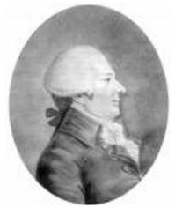
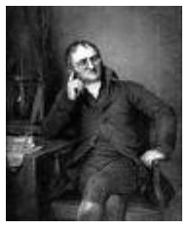
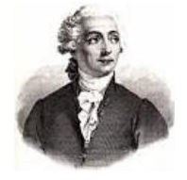
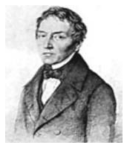
Historique de la construction du tableau périodique
Döbereiner – 1817
Triades, basées sur:
-relation entre masses atomiques
-Propriétés chimiques
Lavoisier -1789
Première classification
Guyton – 1782
Volonté d’unifier les dénominations chimiques
Dalton – 1808
Théorie atomique
Notion de masse atomique (Travaux d’Avogadro)

Slide 3
Triades de Döbereiner
Alcalino-terreux: Sr(88) = [Ca(40)+Ba(137)]/2
Propriétés: Blancs argentés, brillants, chimiquement assez réactifs à température et pression ambiantes.
Métaux Alcalins: Na(23)=[Li(7)+K(39)]/2
Propriétés: Brillants, mous, très réactifs à température et pression ambiantes.
Halogènes: Br(80)=[Cl(35,5)+I(127)]/2

Slide 4




Propriété de la triade des halogènes
AgNO₃ = Ag⁺ + NO₃⁻
KCl
KI
KBr
$${AgCl}_{(s)}$$
$${AgI}_{(s)}$$
$${AgBr}_{(s)}$$

Slide 5
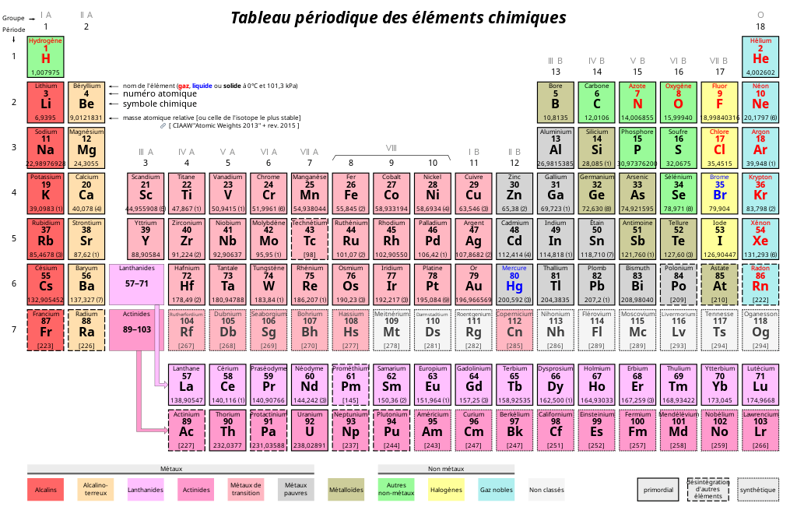

Slide 6
Merci

